Slide 1
Bezpieczne hasła – Jak zadbać o bezpieczeństwo online?
Cyberbezpieczeństwo finansowe w życiu codziennym

Slide 2
Dlaczego silne hasło jest ważne?
Hasło to podstawowa bariera w ochronie naszych kont online.
Słabe hasła są łatwe do złamania, co może prowadzić do kradzieży danych.

Slide 3
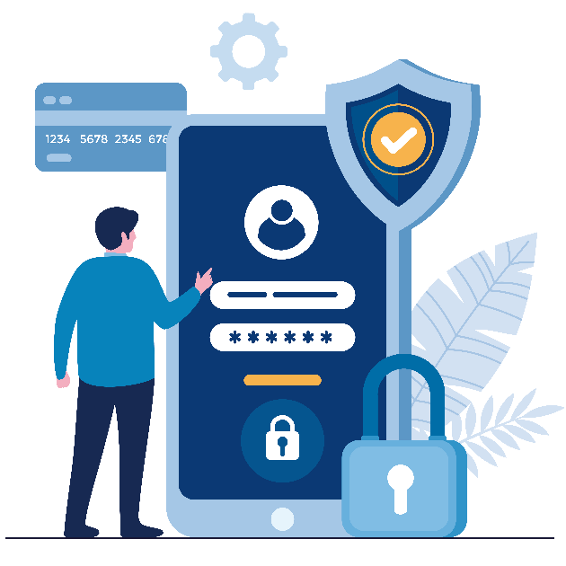
Długość hasła
Im dłuższe hasło, tym bezpieczniejsze
Zaleca się co najmniej 12 znaków.
Długie hasło zwiększa liczbę możliwych kombinacji, co utrudnia jego złamanie.

Slide 4

Użycie różnych typów znaków
Zwiększ trudność hasła poprzez różne typy znaków:
wielkie litery (np. A, B, C)
małe litery (np. a, b, c)
cyfry (np. 1, 2, 3)
znaki specjalne (np. !, @, #, $, %)
Przykład silnego hasła:
Sigma@Up!Niezłamią#28
?!&

Slide 5

Unikalne hasła dla każdej usługi
Różne hasła do różnych kont
Nie używaj tego samego hasła do wszystkich usług (np. e-mail, bank, media społecznościowe).
Złamanie jednego hasła zagraża bezpieczeństwu wszystkich kont.

Slide 6

Użycie menedżera haseł
Jak zarządzać wieloma hasłami?
Menedżer haseł przechowuje i szyfruje hasła.
Generuje silne, losowe hasła.
Zapamiętaj tylko jedno hasło główne.

Slide 7

Unikanie sekwencji i powtórzeń
Unikaj łatwych sekwencji
Przykłady złych haseł:
123456
Qwerty
Aaaaaa
Dobrehasło
Hasło powinno być losowe i trudne do złamania.

Slide 8
Regularne aktualizowanie haseł
Zmiana haseł to kluczowa praktyka
Regularnie zmieniaj hasła, szczególnie do ważnych kont (np. bankowych, e-mail).
Kiedy zmieniasz hasło, nie powielaj starego, zmieniając w nim np. kolejną cyfrę.
Zmień hasło, jeśli podejrzewasz wyciek danych.
Możesz sprawdzić czy twój adres e-mail nie znalazł się w wycieku, np. na stronie https://haveIbeenpwn.com

Slide 9
Przykłady silnych haseł
Silne hasła:
J7@db&3oP!Qw9^
nM92z%vTp$1Kq
!My$4F7bV#P9J2h

Slide 10
Podsumowanie
Jak stworzyć bezpieczne hasło?
Długość, różne znaki, unikanie słów ze słownika i osobistych informacji.
Unikalność haseł, menedżer haseł.
Regularne aktualizowanie haseł.
Co jest bezpieczniejsze niż silne hasło?
Stosowanie weryfikacji dwuźródłowej, np. hasło i dodatkowo SMS,
nazywanej uwierzytelnianiem dwuetapowym.

